Slide 1
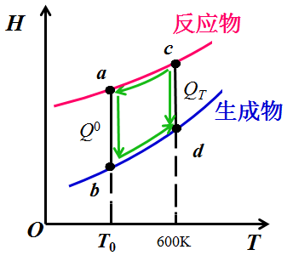
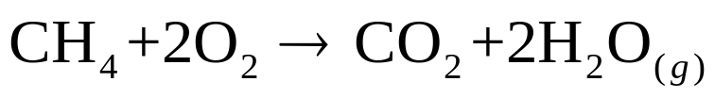
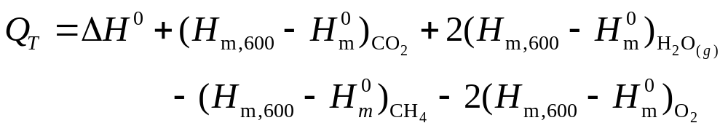
A4931442
试计算甲烷在600 K和101 325 Pa时的燃烧热。
假设燃烧产物中的水是气相。
解
该燃烧反应方程式为
据
查附表17得在25℃时的燃烧焓
查附表18得：

Slide 2
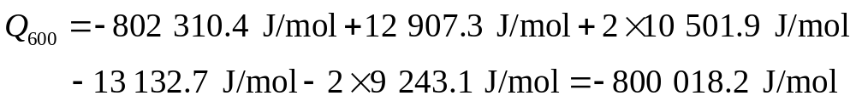
返回

Slide 3

附表 17 一些物质在25℃时的燃烧焓
（kJ/kg）
物 质 | 分子式 | 相对分子质量Mr | H₂O在燃烧产物中为液体 | H₂O在燃烧产物中 为气体
甲烷（气体） | CH₄ | 16.043 | -55496 | -50010
乙烷（气体） | C₂H₆ | 30.070 | -51875 | -47484
丙烷（气体） | C₃H₈ | 44.094 | -50343 | -46352
丙烷（液体） | C₃H₈ | 44.094 | -49973 | -45982
丁烷（气体） | C₄H₁₀ | 58.124 | -49011 | -45351
丁烷（液体） | C₄H₁₀ | 58.124 | -49130 | -45344
辛烷（气体） | C₈H₁₈ | 114.232 | -48256 | -44788
辛烷（液体） | C₈H₁₈ | 114.232 | -47893 | -44425
苯（气体） | C₆H₆ | 78.114 | -42266 | -40576
苯（液体） | C₆H₆ | 78.114 | -41831 | -40141
柴油（液体） | C_{14.4}H_{.24.9} | 198.06 | -45700 | -42934
甲醇（气体） | CH₃OH | 32.042 | -23840 | -21093
乙醇（气体） | C₂H₅OH | 46.069 | -30596 | -27731
氢（气体） | H₂ | 2.016 | -286028 | -241997
碳（石墨） | C | 12.011 | -3937191 | -393791
一氧化碳（气体） | CO | 28.011 | -283190 | -283190
本表引自：C Borgnakke，R E Sonntag. Thermodynamic and Transport Properties. New York ：John Wiley & Sons Inc，1997
返回

Slide 4





附表18 一些物质的标准生成焓、标准吉布斯函数和25℃、100kPa时的绝对熵
物质 | 分子式 | 相对分子质量 M_{r}
水(g) 水(l) 过氧化氢(g) 臭氧(g) 碳(石墨)(s) 一氧化碳(g) 二氧化碳(g) 甲烷(g) 乙炔(g) 乙烯(g) 乙烷(g) 丙烯(g) 丙烷(g) 丁烷(g) 戊烷(g) 苯(g) 己烷(g) 庚烷(g) 辛烷(g) 辛烷(l) 甲醇(g) 乙醇(g) 氨(g) 柴油(l) 硫(s) 二氧化硫(g) 三氧化硫(g) 氧化氮(g) 硝基甲烷(l) | H₂O H₂O H₂O₂ O₃ C CO CO₂ CH₄ C₂H₂ C₂H₄ C₂H₆ C₃H₆ C₃H₈ C₄H₁₀ C₅H₁₂ C₆H₆ C₆H₁₄ C₇H₁₆ C₈H₁₈ C₈H₁₈ CH₃OH C₂H₅OH NH₃ C_{14.4}H_{24.9} S SO₂ SO₃ N₂O CH₃NO₂ | 18.015 18.015 34.015 47.998 12.011 28.011 44.010 16.043 26.038 28.054 30.070 42.081 44.094 58.124 72.151 78.114 86.178 100.20511 4.232 114.232 32.042 46.069 17.031 198.06 32.06 64.059 80.058 44.013 61.04 | -241826 -285830 -136106 +142674 0 -110527 -393522 -74873 +226731 +52467 -84740 +20430 -103900 -126200 -146500 +82980 -167300 -187900 -208600 -250105 -201300 -235000 -45720 -174000 0 -296842 -395765 +82050 -113100 | -228582 -237141 -105445 +163184 0 -137163 -394389 -50768 +209200 +68421 -32885 +62825 -23393 -15970 -8208 +129765 +28 +8227 +16660 +6741 -162551 -168319 -16128 +178919 0 -300125 -371016 +104179 -14439 | 188.834 69.950 232.991 238.932 5.740 197.653 213.795 186.251 200.958 219.330 229.597 267.066 269.917 306.647 348.945 269.562 387.979 427.805 466.514 360.575 239.709 282.444 192.572 525.90 32.056 248.212 256.769 219.957 171.80
返回
本表引自：C Borgnakke，R E Sonntag. Thermodynamic and Transport Properties. New York ：John Wiley & Sons Inc，1997

